Slide 1


Хакатон
Цифровые миры: VR созидатели 2024

Slide 2

Рабочее место будущего
#участник
COSMOS Софья Кочергина Виктория Ревтий
Данила Соловьев Артем Сорокин

Slide 3
#участник
3D-моделирование

Slide 4
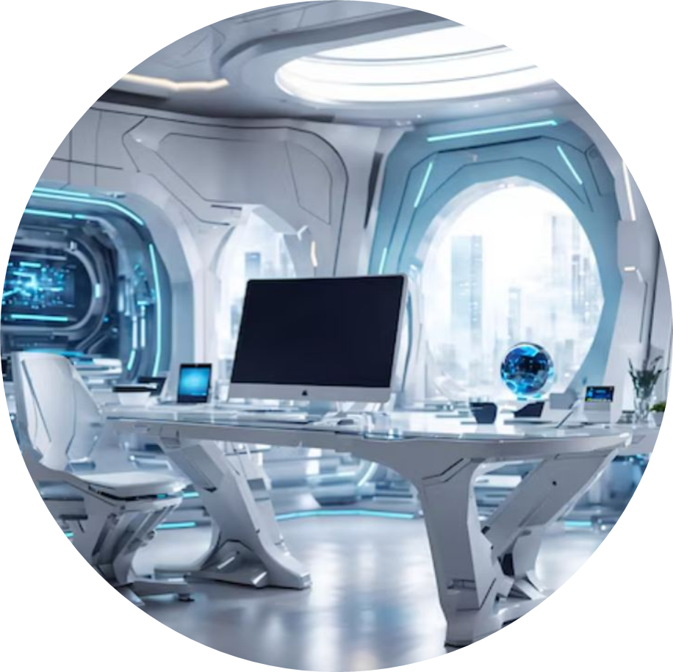
Описание проекта
Проект "Рабочее место будущего" основан на идее создания инновационного и эргономичного рабочего пространства, которое сочетает в себе передовые технологии, функциональность, комфорт и стиль
Основная цель проекта заключается в разработке уникального дизайна рабочего места, который будет способствовать повышению эффективности работы сотрудников, стимулировать их творческий потенциал и улучшать общий уровень комфорта.
Тематика: эргономика

Slide 5

Общий план
В нашем проекте будет присутствовать всего одна сцена - рабочее место офисного работника, при разработке которого будут учтены современные принципы эргономики и дизайна.
Ограничений на количество используемых объектов, а также на их форму нет. Наш проект является концептом рабочего места будущего.
Пользователь сможет настроить рабочее место под себя, введя свои различные параметры, например: рост, обхват бедер и т.д.

Slide 6
Детали по треку “3D-моделирование”
Ограничений на количество используемых объектов, а также на их форму нет.
Наш проект является концептом рабочего места будущего. Ограничения появятся при передаче концепта будущему производителю, чтобы подстроить 3-D модель под его производство.
Рабочее место должно быть оформлено в современном дизайне.
Расположение и количество источников света будут подобраны согласно СанПиНу.
На момент создания презентации анимации не предусмотрены

Slide 7

Оформление и сценарий сцен
•Подробное описание сцены
В сцене должны содержаться:
Интерактивный стол с сенсорным экраном
Беспроводная зарядка для устройств
Эргономическое кресло
Умные светильники
Встроенные системы аудио и видеосвязи
Гибридные рабочие станции, объединяющие различные устройства
• Сценарии взаимодействия:
Управление режимами работы светильников
Изменяемое положение всех объектов сцены
Изменение визуальной составляющей модели
Изменение размеров модели с учетом переданных данных пользователем
Ожидаемые результаты проекта
По окончанию проекта мы стремимся создать инновационное рабочее пространство, которое будет стимулировать креативность, сотрудничество и инновации, отражая лучшие практики и технологии будущего.

Slide 8
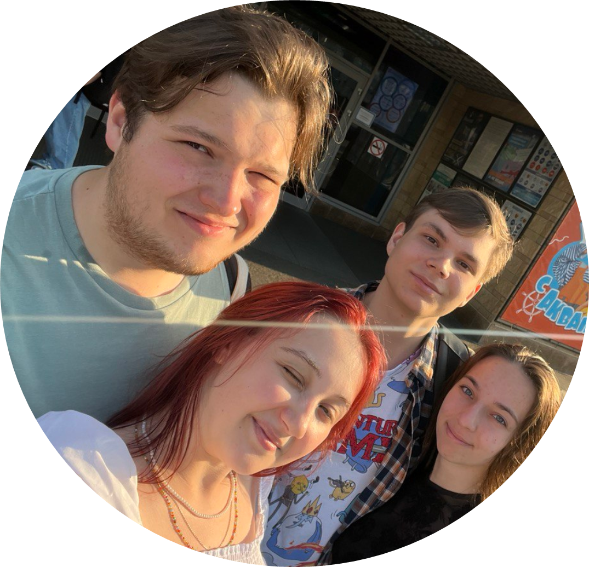
Распределение задач и ролей в команде
• Распределение задач и ролей в команде:
Даня: 3D-моделлер, ответственный за качественное выполнение модели в программе Blender.
Артем: специалист, который занимается созданием и оформлением презентации, участвует в создании модели в программе Blender.
Вика: менеджер по качеству, наблюдает за качественным выполнением задач, участвует в создании модели в программе Blender.
Софья: лидер, распределяет задачи, ответственна за соблюдение сроков сдачи проекта, участвует в создании модели в программе Blender.

Slide 9
Цифры
2
4
14
Дней на разработку проекта
Часа в день мы будем уделять нашему проекту
Участника занимаются разработкой проекта

Slide 10
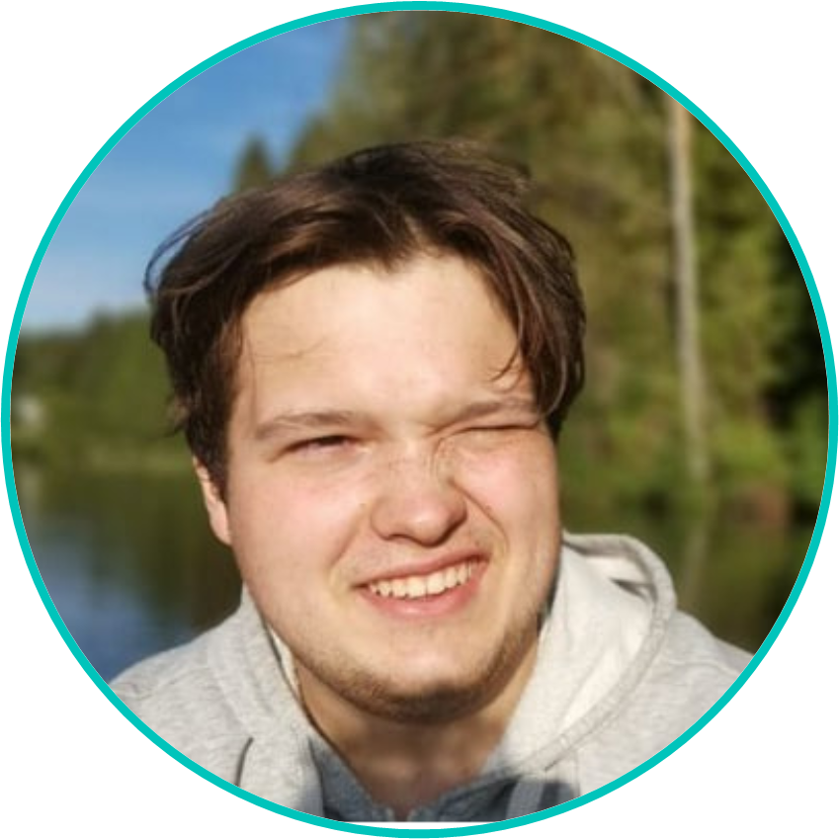
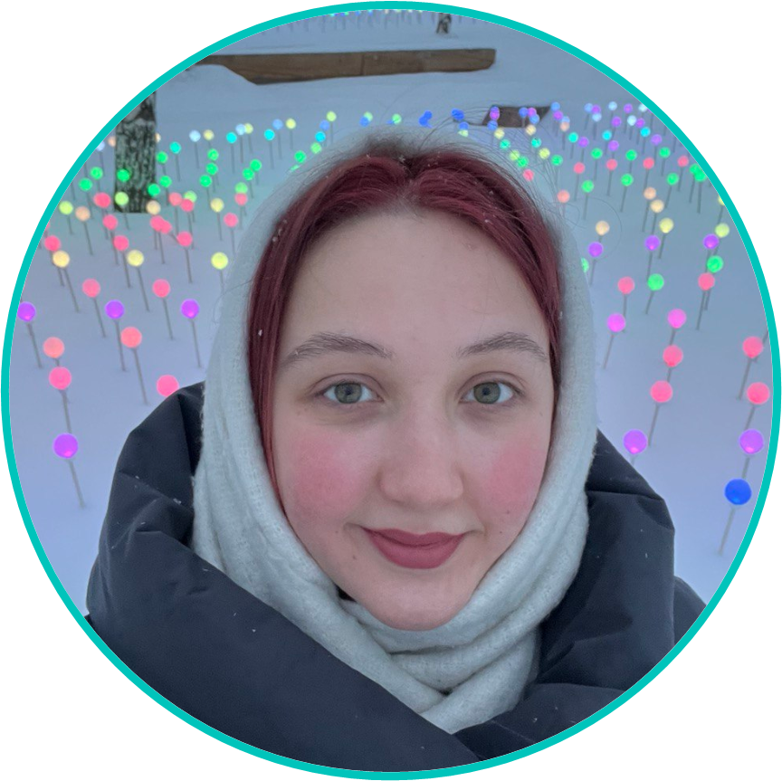
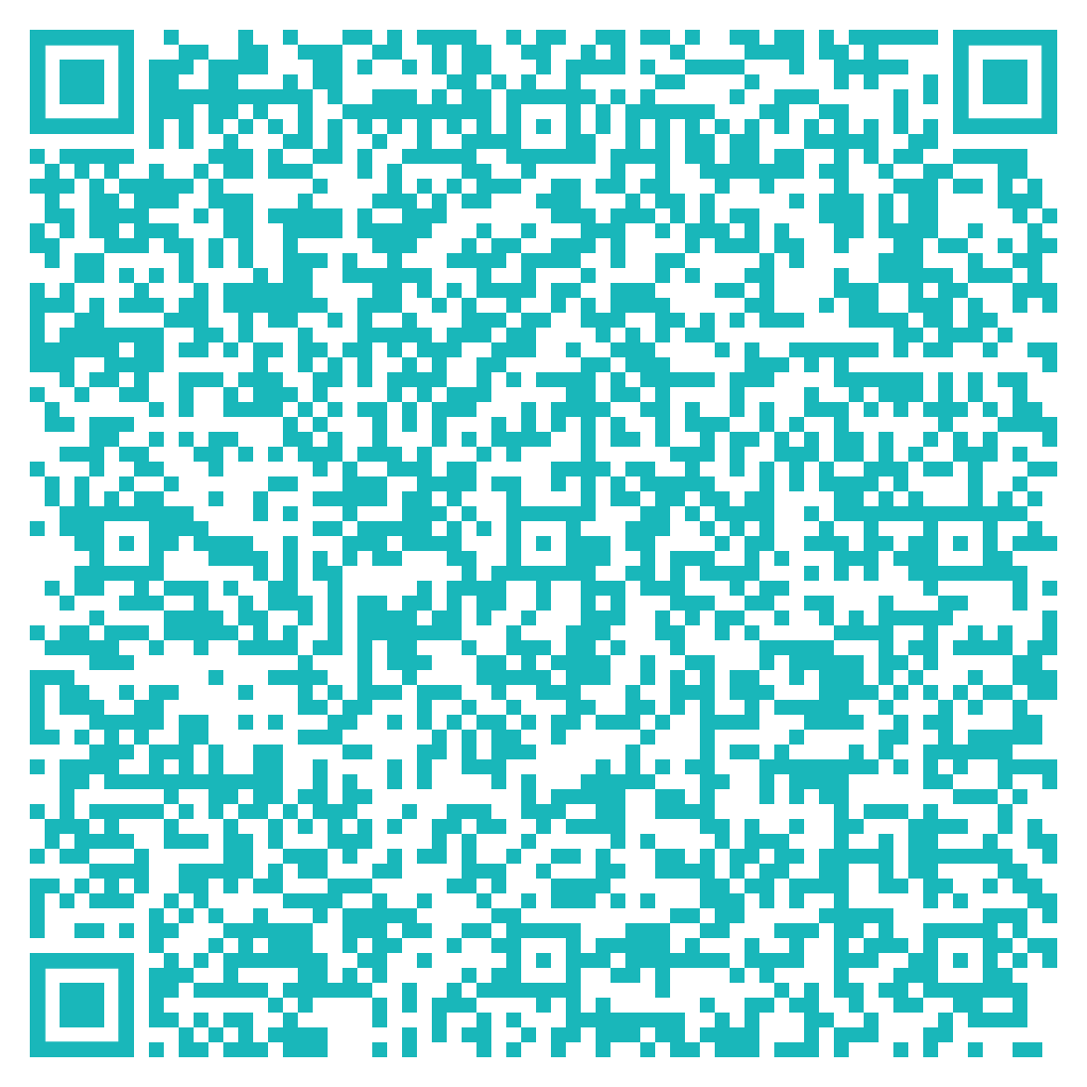
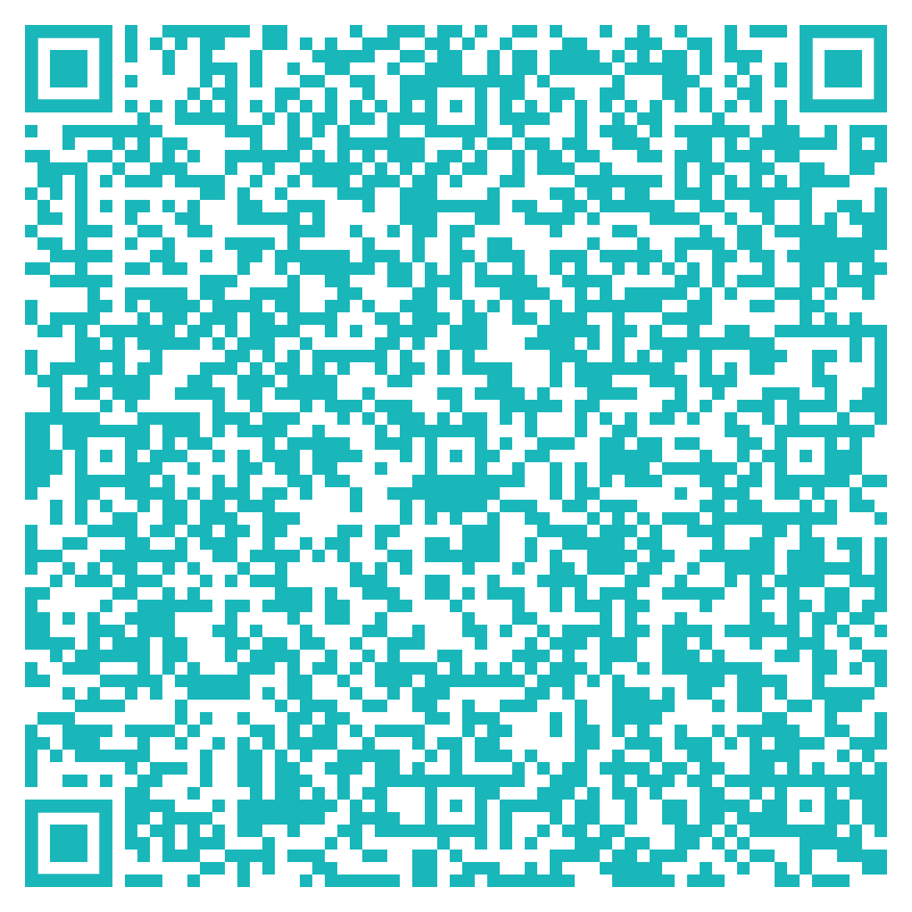
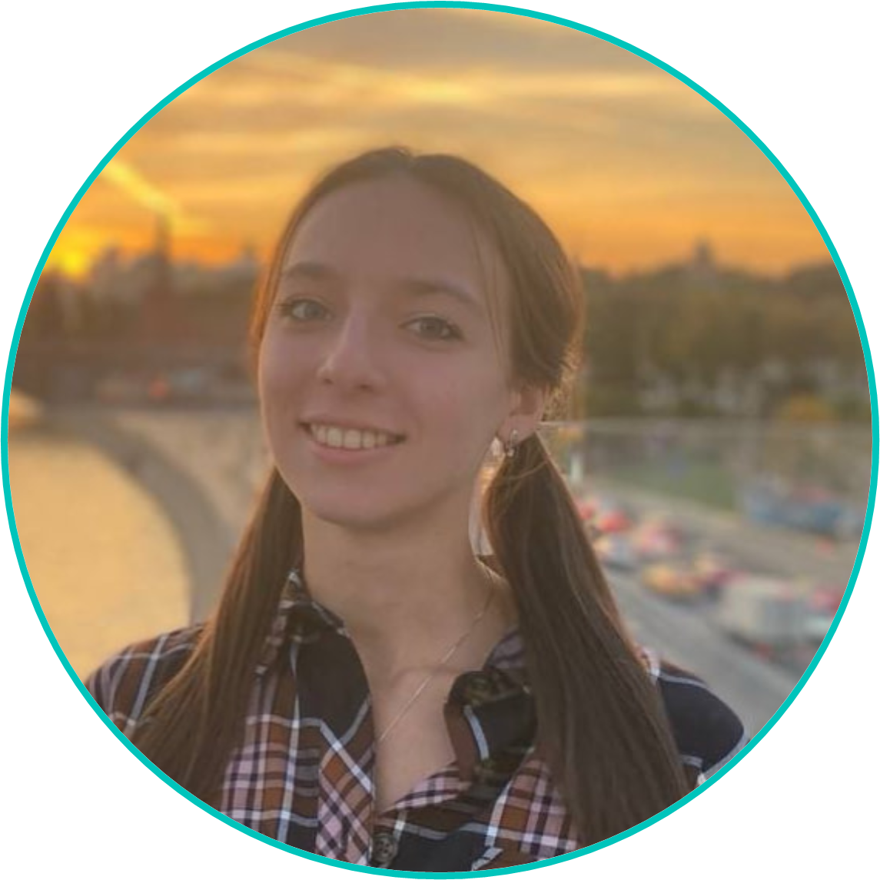
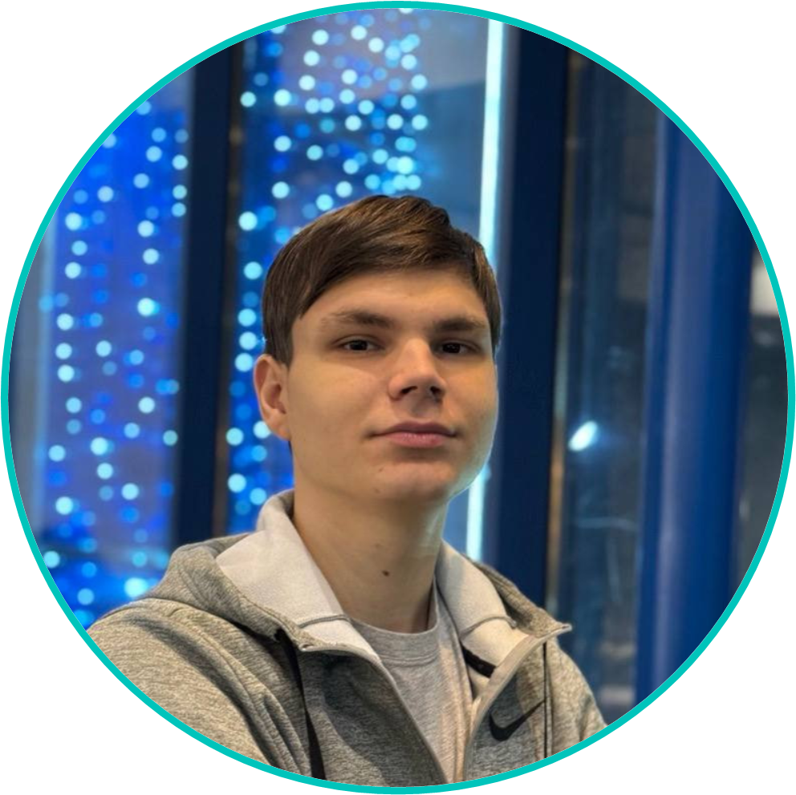
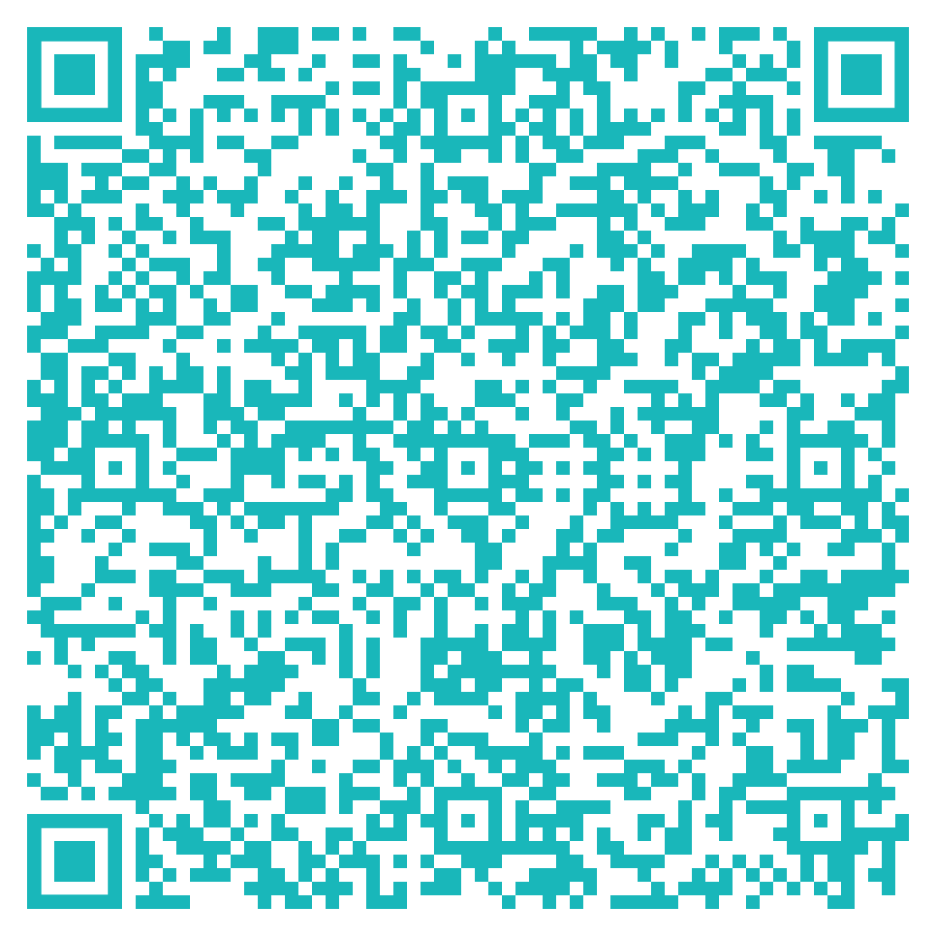
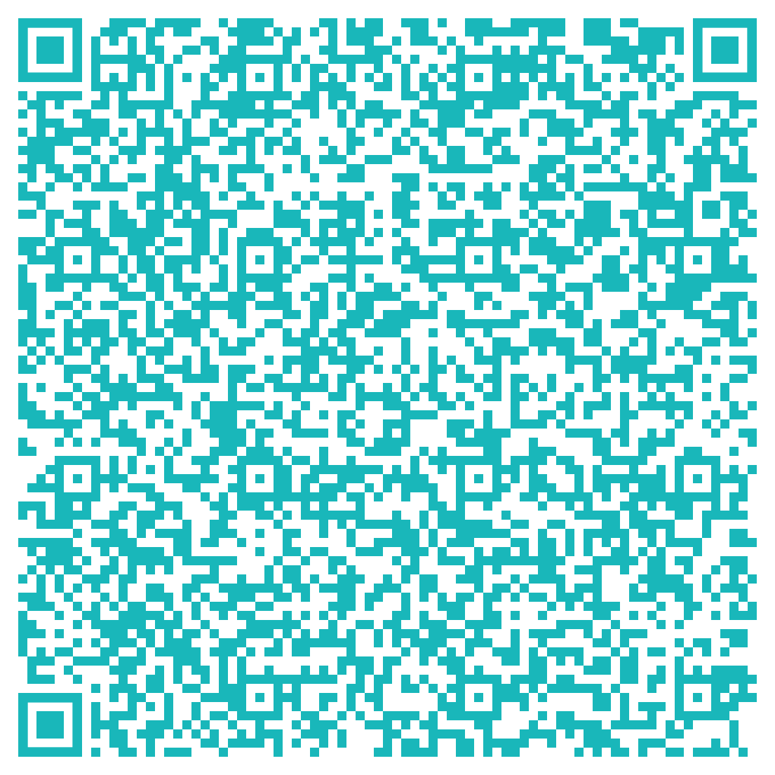
Данила Соловьев
Софья Кочергина
МГТУ “СТАНКИН”
МГТУ “СТАНКИН”
Виктория Ревтий
Артем Сорокин
МГТУ “СТАНКИН”
МГТУ “СТАНКИН”

